Slide 1
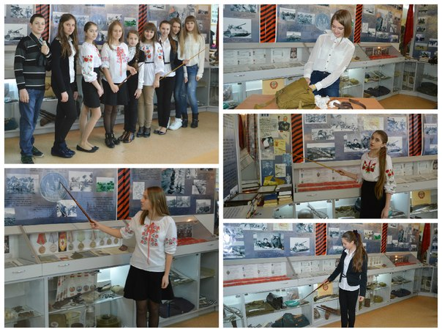
Виховне значення роботи музею Бойової слави Харківського ліцею №107
Роботу виконала:
Деребас Аліна
Учениця 7-В класу
Харківського ліцею № 107
Науковий керівник:
Мельник Тетяна Олександрівна

Slide 2
Актуальність проблеми
Активний і послідовний процес національного і культурного відродження України зумовлює необхідність залучення і осмислення безцінного духовного потенціалу набутого минулими поколіннями. Особливу увагу привертає діяльність музейних закладів, які зуміли донести до нас унікальні пам`ятки історії та культури, яскраво демонстрували незвичайність і самобутність Українського народу, стали важливим засобом піднесення його особливої свідомості.

Slide 3
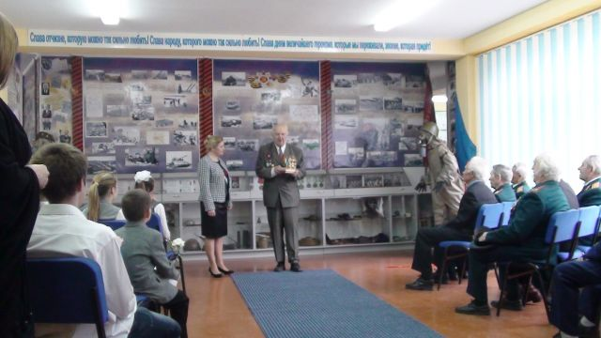
Науковий апарат
Об`єкт дослідження: музей Бойової Слави при ХЛ №107.
Предмет дослідження: виховне значення роботи музею Бойової Слави при ХЛ №107
Мета дослідження: Опис педагогічних дій, в яких реалізуються завдання, зміст і методи організації шкільного музею

Slide 4
Завдання
1. Розкрити сутність музею Бойової Слави;
2. Охарактеризувати основні принципи роботи музею Бойової Слави

Slide 5
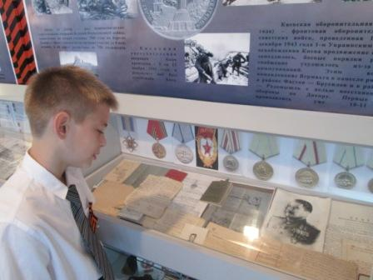
На виконання першого завдання
Під час дослідження ми виявили, що музей Бойової Слави володіє якісними та кількісними параметрами, які, в кінцевому підсумку, визначили його унікальність.
Музей Бойової Слави інтегрований у навчально-виховний процес: через свої зібрання і форми діяльності він пов`язаний з викладанням конкретних дисциплін та з додатковою освітою

Slide 6
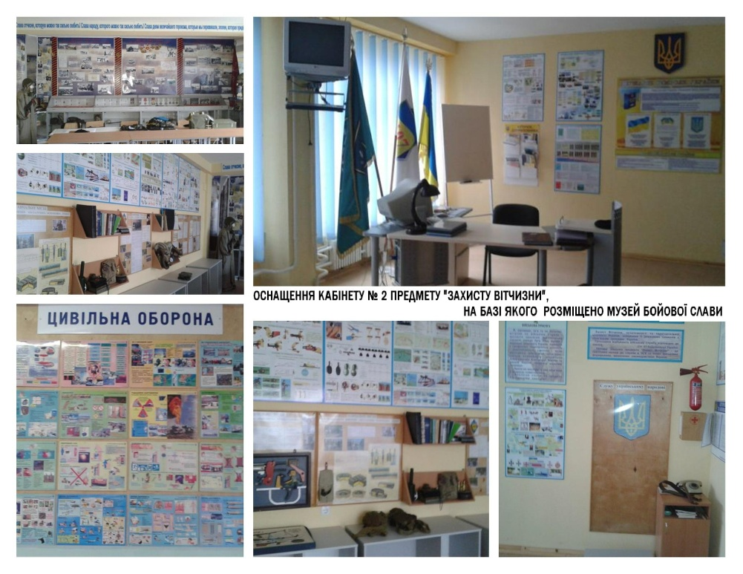
Основні поняття
Інформативність музейного предмету – розгляд музейного предмету як джерела інформації.
Експресивність – виразність предмета, його здатність надавати емоційний вплив.

Slide 7
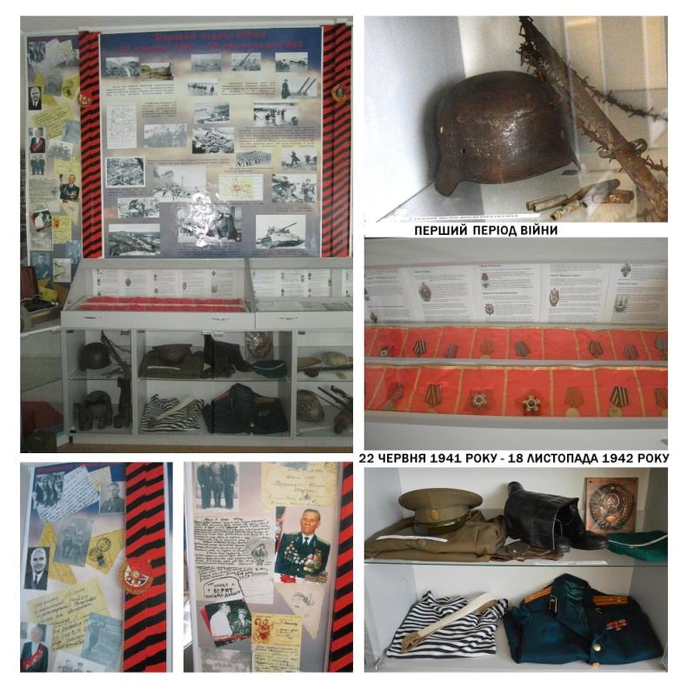
На виконання другого завдання
Ми визначили що військово-патріотичне виховання є пріоритетним напрямком діяльності ХЛ№107, активом музею традиційно проводяться конкурси поезії та військові пісня, тижні пам`яті, літературно-музичні композиції. Пишається музей добіркою відеоматеріалів із записами спогадів ветеранів, які у майбутньому стануть найціннішим фондом пам`яті.

Slide 8
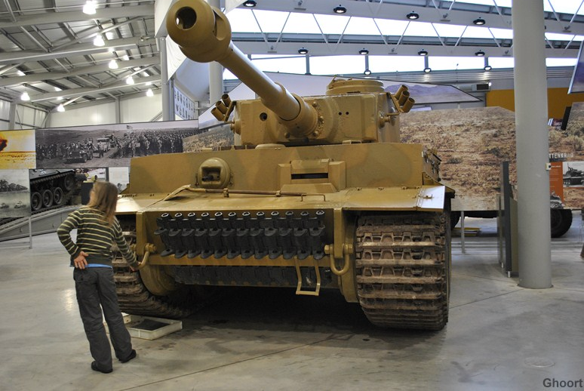
Висновки
Отже, головною метою роботи Музею Бойової Слави Харківського ліцею №107 є активізація діяльності учнів на пошуково-дослідницьку роботу, військово-патріотичне виховання підростаючого покоління на кращих традиціях служіння народу та вірності Україні, одержання і поглиблення знань про Другу Світову війну.

Slide 9
Дякую за увагу!!!!

